Slide 1
PENGENALAN & IDENTIFIKASI BAHAN KIMIA

Slide 2
TYPES OF HAZARDS
Chemical
Inhalation exposures
Acid burns to skin
Chemical splash to eyes

Slide 3
Man + Machine + Uncontrolled Energy Release = Accident***
Energy Source
Gravity
Chemical
Thermal
Residual Stored
Pneumatic
Hydraulic
Pressurized Liquids / Gases
Mechanical
Associated Hazards
Accident
Triangle
Man
Machine
***Removing one element or creating effective barriers
will reduce risk of having accident.

Slide 4
Pengenalan Bahaya Bahan Kimia
Survai pendahuluan,
untuk mengenal/mengidentifikasi bahan kimia yang terdapat di industri dan merencanakan program evaluasi risiko bahaya serta tindak lanjutnya (nama bahan baku dan bahan sampingan, jenis bahan yang diperkirakan beracun, identifikasi penggunaannya, jumlah pekerja yang terpajan, cara pengendaliannya,dsb)

Slide 5
2. Mengenal proses produksi dengan mempelajari alur proses mulai dari tahap awal sampai akhir, sumber bahaya kimia dan keluhan kesehatan oleh pekerja serta memanfaatkan indera kita untuk mengidentifikasi lingkungan kerja (mengenal bau yang timbul, merasa pedas dimata, rangsangan batuk, dsb). Informasi dari kepala supervisor atau pekerja juga sangat diperlukan.

Slide 6
3. Mempelajari MSDS (Material Safety Data Sheet) atau Lembar Data Bahan Kimia, suatu dokumen teknik yang memberikan informasi tentang komposisi, karakteristik, bahaya fisik dan potensi bahaya kesehatan, cara penanganan dan penyimpanan bahan yang aman, tindakan pertolongan pertama dan prosedur khusus lainnya. Label pada kemasan bahan kimia perlu dicatat juga.

Slide 7
Recognation
Recognition merupakan suatu kegiatan untuk mengidentifikasi seberapa besar masalah di tempat kerja , aktifitasnya ini meliputi :
Analisis pada bahan baku, bahan penunjang produksi, hasil produksi dan hasil samping produksi
2. Proses kerja dan operasional kerja
3. Menelaah dokumen insiden kecelakaan dan program
kesehatan kerja
4. Inspeksi tempat kerja
5. Survey terhadap lingkungan kerja, peralatan dan pekerja
6. Wawancara dengan pekerja dan supervisor

Slide 8
Kegiatan recognation
Didalam melakukan recognation terdapat beberapa hal penting yang harus diperhatikan yaitu
mengerti proses produksi dari awal sampai akhir
mengamati seluruh tahap kerja untuk setiap operasional pekerjaan.
mengidentifikasi bahaya yang mungkin timbul secara akut atau bahaya yang mungkin timbul secara kronis.
mendokumentasikan semua pengamatan yang dilakukan dengan menggunakan :

Slide 9
Pendokumentasian
mendokumentasikan semua pengamatan yang dilakukan dengan menggunakan :
daftar tertulis
Menuliskan model dan nomer seri dari peralatan
mengukur peralatan yang ada dan membuat denah lingkungan kerja
mengambil foto terhadap bagian tertentu dan lingkungan sekitarnya

Slide 10
Pengukuran dan analisis bahan kimia
Pengukuran, analisis bahan kimia dapat dilakukan dengan berbagai cara, yaitu:
Subyektif oleh indera manusia
Dengan menggunakan hewan-hewan
Dengan memakai alat-alat detektor dan indikator
Pengambilan sample dan pemeriksaan laboratorium

Slide 11
Analisis subyektif
Indera manusia kadang dapat dipakai untuk evaluasi kadar bahan kimia dalam lingkungan, oleh karena untuk zat tertentu pekerja dapat mencium, melihat yang kemudian menimbulkan kesan dihubungkan dengan kadar-kadar sesuatu zat menurut pengalaman.

Slide 12
Beberapa zat seperti SO₂, H₂S, ammoniak, acrolein, formaldehyd, toluen, phosgen, ozon, dapat tercium baunya
SO₂ pada kadar 4 bds dapat tercium, pada 20 bds menyebabkan rangsangan pada mata, pada 80-120 bds mengakibatkan batuk dan rangsangan yang sangat keras, pada 200 bds rangsangannya tidak dapat ditahan lagi; sedangkan NAB-nya hanya 5 bds.
H₂S tercium pada kadar 0,2 bds, jadi masih jauh dibawah NAB-nya yang besarnya 20 bds, sedangkan H₂S pada kadar 150 bds jelas menimbulkan gangguan kesehatan

Slide 13
Amoniak pada konsentrasi 25 bds dapat dicium baunya, padahal NAB-nya adalah 50 bds.
Rangsangan ke mata telah dapat dirasakan oleh formaldehyd pada kadar 4 bds, padahal NAB-nya adalah 5 bds.
NAB untuk phosgen 1 bds, padahal udara dengan kadar zat tersebut dari 0,5 bds sudah dapat dibedakan dari udara biasa.

Slide 14
Hewan yang sering digunakan untuk menilai bahan-bahan kimia di udara adalah burung kenari, tikus, kelinci, kera, dan lain-lainnya.
Sebagai contoh pemakaian burung kenari dan tikus dapat membantu mengetahui secara kasar adanya bahayanya CO.
Burung kenari pingsan dalam waktu 3 menit jika udara mengandung CO dengan kadar 0,25%,
Sedang sejenis tikus yang selalu bergerak kehilangan orientasi di bidang horisontal dan akan diam sama sekali setelah 5 menit menghirup udara yang berkadar CO 0,1-0,2 %,
Manusia masih sanggup bertahan pada kadar 0,25% dalam waktu 20 menit tanpa gejala dan 0,4% berakibat kematian setelah 1 jam

Slide 15
TEKNIK PENGUMPULAN & ANALISIS DATA
KUALITAS UDARA AMBIEN, NOISE & OPASITAS
PARAMETER | ALAT SAMPLING | METODE SAMPLING | METODE ANALISIS
HIDROCARBON | CARBON TUBE & AIR PUMP | DRY METHOD | FLAME IONIZATION
SULFUR DIOKSIDA | IMPINGER & AIR PUMP | WET METHOD | PARAROSANILIN
NITROGEN OKSIDA | IMPINGER & AIR PUMP | WET METHOD | SALTZMAN
OZON | IMPINGER & AIR PUMP | WET METHOD | CHEMILUMINESCENT
KARBON MONOKSIDA | IMPINGER & AIR PUMP | WET METHOD | NDIR
KARBON DIOKSIDA | IMPINGER & AIR PUMP | WET METHOD | INFRA RED
DEBU | HVAS | DRY METHOD | GRAVIMETRIK
TIMBAL | HVAS | DRY METHOD | AAS
KEBISINGAN | SOUND LEVEL METER | DIRECT READING | MATHEMATIC
OPASITAS | OPASIMETER | DIRECT READING | DIRECT READING

Slide 16
SAMPLING OF AIRBORNE CONTAMINANTS (II)
Types
“spot” or “grab” sample (stain tube)
taken at a single point at a particular time in the general working atmosphere eg ozone monitoring
time averaged sample (dust sampling)
taken over a period of time, analysed, and averaged over that period (operators breathing zone)
continuous monitoring (direct reading)
continually measured and giving a continuous record of airborne contamination (can be used in conjunction with alarm systems eg toxic chemicals)

Slide 17
WAKTU SAMPLING
SOx → pagi (06.00-09.00),
siang (11.00-13.00),
sore (16.00-18.00).
NOx → idem
CO → idem
HC → idem
CO2 → idem
Debu → idem
Pb → idem
Kebisingan → idem (+ malam hari)
O3 → pagi (06.00-09.00),

Slide 18
INSTRUMEN LAPANGAN PENGUMPULAN DATA
KUALITAS KIMIA FISIKA UDARA
KUALITAS UDARA
1. Air Pump : Pompa udara (prinsip vakum)
2. HVAS – LVAS : Vakum penghisap udara untuk sampling debu/partikulat
3. Impinger : Tabung larutan penyerap
4. Botol Sampel : Botol sampel untuk wet method
5. Anemometer : Ukur kecepatan angin
6. Hygrometer Sling : Ukur kelembaban
7. Opasimeter : Ukur kemampuan tembus cahaya matahari
8. Sound Level Meter : Ukur kebisingan
9. Cool Box : Tempat sampel/pendingin
10. Kertas Label : Coding sample
11. Alat Tulis
12. GPS : Tentukan koordinat lokasi sampling

Slide 19
Peralatan yang dipakai untuk melakukan pengukuran debu SPM (melayang-layang) ada beberapa jenis alat diantaranya :
HVS (High Volume Sampler)
Cara ini dikembangkan sejak tahun 1948 menggunakan filter berbentuk segi empat seukuran kertas A4 yang mempunyai porositas 0,3 - 0,45 µm dengan kecepatan pompa berkisar 1.000 – 1.500 lpm. Pengukuran berdasarkan metoda ini untuk penentuan sebagai TSP (Total Suspended Partikulate). Alat ini dapat digunakan selama 24 jam. Bentuk alat HVS dapat dilihat pada Gambar di bawah ini :

Slide 20
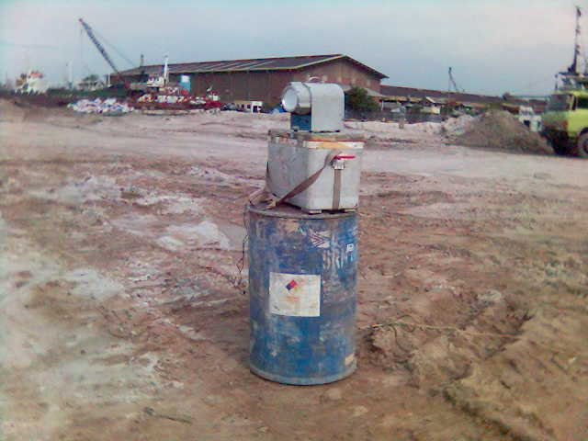
HIGH VOLUME AIR SAMPLER – HVAS
- sampling debu, logam, outdoor (dry method by filter paper)

Slide 21
Penggunaan Detektor
biasanya khusus untuk gas atau uap.
Indikator sederhana didasarkan atas perubahan warna sebagai akibat zat-zat yang terjadi oleh karena reaksi kimia.
Gas Cl₂ dapat ditunjukkan dengan menggunakan kertas yang dibasahi larutan jodkali,
sedangkan yodium dapat memberikan warna biru dengan pati.
NH₃ dapat ditunjukkan, bahkan diketahui kadarnya, dengan menggunakan kertas litmus, kadar 100 bds dalam 5-7 detik.

Slide 22
Penggunaan Indikator
Indikator untuk menentukan kadar Asam sulfida yaitu dengan menggunakan kertas yang dibasahi dengan timah hitam asetat. Asam sulfida akan bereaksi dengan kertas yang dibasahi larutan timah hitam asetat, pada kadar 4 bds menyebabkan perubahan warna dalam 1 detik, sedangkan 0,3 bds dalam setengah menit.
Selain kertas yang dibasahi larutan sebagai indikator dapat pula digunakan larutan.
Detektor adalah alat khusus yang dibuat untuk menentukan bahan-bahan di udara secara kwalitatif dan kwantitatif, cara kerjanya ialah dengan menghisap udara tempat kerja melalui reagens yang ada dalam tabung detektor. Sebagai contoh detektor untuk gas CO.

Slide 23
Jika burung kenari hanya mampu menunjukkan kadar terendah 100 bds,
detektor CO dengan memakai yodiumpentoksida (J₂O₅) mampu menunjukkan kadar 50 bds.
Holamit yang mampu menunjukkan 0,05% kadar CO
Hopkolit yang mampu menunjukkan 0,005%.
Untuk berbagai gas dan uap telah dibuat berbagai macam detektor :
- detektor uap Hg
- detektor benzol,
- detektor keton,

Slide 24
Pengambilan sampel untuk gas atau uap dapat dilakukan dengan 4 cara. :
1. Absorpsi
2. Dengan mengalirkan udara pada cairan
3. Kondensasi,
4. Membakar bahan

Slide 25
1. Absorpsi
Absorpsi menggunakan bahan padat
misalnya
1. gas CO2 pada NaOH padat.
2. gas-gas yang mempunyai sifat pembentuk asam dapat diabsobsi oleh alkali padat lainnya,
3. uap air menggunakan bahan padat yang mempunyai sifat hygroskopik misalnya P2O5, dan uap-uap bahan organik pada karbon aktif.

Slide 26
2. Mengalirkan Udara pd cairan
Dengan mengalirkan udara pada cairan yang mampu mengikat bahan kimia.
Seperti halnya NO2 dialirkan pada air.
Untuk maksud tersebut dibuat beberapa bentuk alat-alat pengambil sample, mengalirkan udara kepada cairan atau larutan. cara ini disebut “Schrubbing technique”.

Slide 27
3. Kondensasi, yaitu dengan menurunkan suhu udara yang mengandung uap, sehingga uap mengembun.
4. Cara keempat ialah dengan membakar bahan-bahan di udara pada kawat pijar dengan katalisator tertentu, yang hasil pembakaranya ditampung oleh air atau larutan.
Selanjutnya sample gas atau uap ini diperiksa secara kwalitatif dan kwantitatif di laboratorium higiene perusahaan.

Slide 28
Pengambilan sampel untuk debu
Cara tersebut adalah “impingement”, filtrasi, presipitasi, sedimentasi, dan segala kombinasinya.
Tergolong kepada impingement terdapat alat-alat yang disebut konimeter, jet dari owens, impinger dari Goldberg dan Smith atau impinger dari Midget dan “cascade impacter”.

Slide 29
Keuntungan–keuntungan pemakaian impinger adalah:
Dapat dipakai untuk mengambil sample berulang kali
dapat dipergunakan untuk mengambil sample sewaktu-waktu diperlukan
selain untuk menghitung jumlah debu, juga untuk pemeriksaan kwalitatif, oleh karena sample dapat diambil besar, jika diperlukan
effisiensi tinggi untuk debu berukuran lebih dari 1 mikron

Slide 30
Kerugian impinger adalah tidak dapatnya digunakan untuk pengambilan sample uap logam atau “fume”.
Di Indonesia impinger ditemui di Lembaga Nasional Higiene Perusahaan dan Kesehatan Kerja, jenisnya adalah Midget impinger, yang telah dipergunakan untuk pengambilan sample debu dari tambang-tambang emas Cikotok dan Cirota

Slide 31
Untuk menilai paparan debu dapat digunakan dengan cara filtrasi.
Filtrasi adalah penyaringan udara yang disedot atau dihisap melalui suatu saringan, seperti kertas saring, lempeng-lempeng berpori halus, dan lain-lain sebagainya.
Cara filtrasi ini biasanya dipergunakan untuk menentukan berat sesuatu jenis debu dalam suatu volume udara, sehingga dapat ditentukan kadarnya dengan mudah, misalnya mg debu/m² udara. Berat debu ialah kenaikan berat saringan sebelum dan sesudah filtrasi dilakukan.

Slide 32
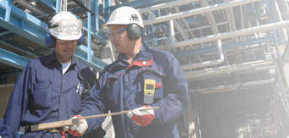

Slide 33
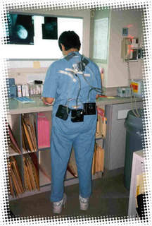

Slide 34
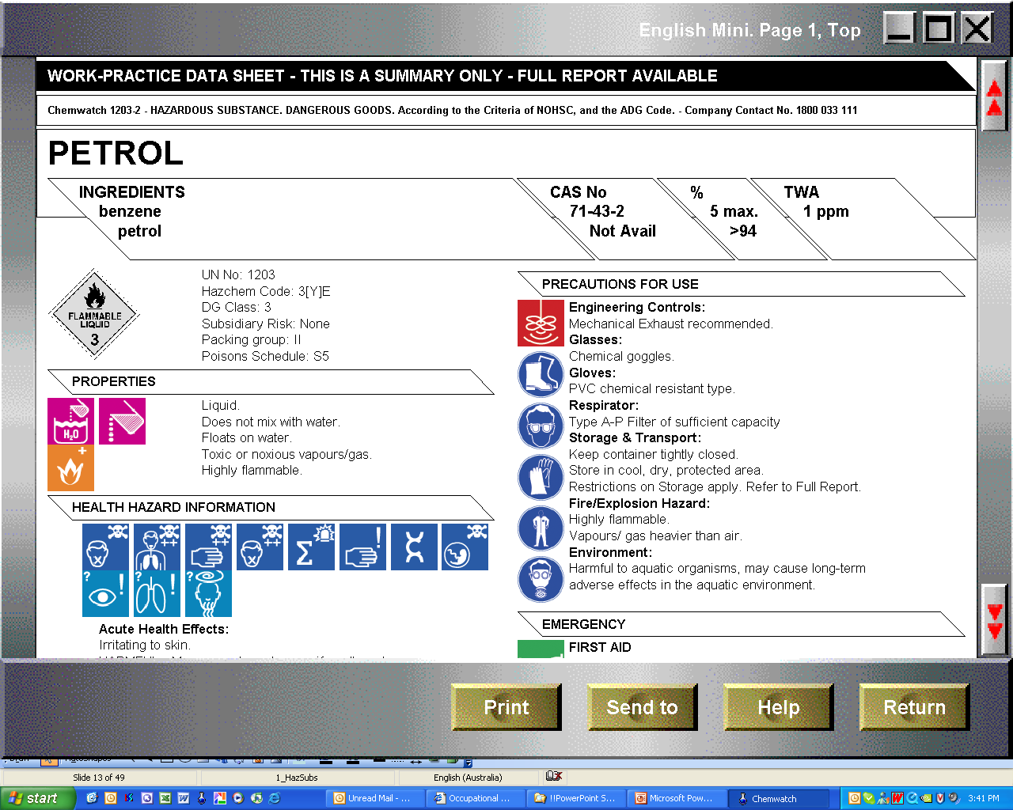
MSDs

Slide 35
SAFETY DATA SHEETS
composition
hazards
first aid
fire fighting
accidental release
handling/storage
exposure controls
personal protection
physical properties
chemical properties
stability/reactivity
toxicology
ecological information
disposal

